Slide 1
末端店舗の情報共有システム
経過報告
ITエンジニア科 ３年１組 ４班
リーダー 安達 林太郎
サブリーダー 翠田 葵
青山 直樹
田中 宏昌
村上 出海

Slide 2
目次
１ システム導入に至った経緯
１－１.会社概要
１－２.現在起きている問題
２ システム画面と機能説明
２－１ 問題を解決する機能
２－２ スケジュール機能の説明
２－３ スケジュール確認機能
２－４ スケジュール詳細機能
２－５ スケジュール編集機能
２－６ システムの特長
３ 今後の開発予定
２次開発・３次開発

Slide 3
１ システムの導入に至った経緯
１－１ 会社概要
１－２ 現在起きている問題

Slide 4

１－１ 会社概要
会社名：株式会社ヤリゼイサ
本社住所：群馬県高崎市赤坂二丁目2-53
六菱ビル3F
年間総売上：146億6000万円
ホテルなどの大型施設のテナントを中心に展開している、大衆向けのファミリーレストラン

Slide 5
１－２ 現在起きている問題
シフト提出期限を守らない従業員がいる
従業員のシフトの確認が店舗でしか出来ない
シフトの管理・売上分析が手書きで行われている
従業員同士の連絡が取れず臨機応変に対応できない
紙媒体の資料が紛失・破損によって確認し辛い
正社員の負担が増え
他の業界より離職率が高い

Slide 6
２ システムの画面と機能説明
２－１ 問題を解決する機能
２－２ スケジュール機能の説明
２－３ スケジュール確認機能
２－４ スケジュール作成機能
２－５ スケジュール詳細機能
２－６ システムの特長

Slide 7




２－１ 問題を解決する機能
シフト管理機能
従業員のシフトを管理、編集、閲覧を行う
スケジュール管理機能
店舗イベントや新メニュー、キャンペーンなどの内部告知
メールフォーム機能
従業員同士のコミュニケーションや社員による一斉送信に使用
ファイル共有機能
マニュアルやトレーニングビデオの配信
売り上げ分析機能
過去のデータと現在を比べ達成率や売り上げの予測を立てる
社員、従業員の負担を減らし
働きやすい環境を提供する

Slide 8
２－２ スケジュール機能の説明
社員の負担を減らし、アルバイトに責任感を持たせる
カレンダーにイベントの期間を表示
イベント期間に合わせ、アルバイトを確保しやすい。
イベント日に人員を多めに配置することで当日シフトの負担を減らせる。
また忙しい時間帯のシフトなのでアルバイトに責任感を持たせることができる。

Slide 9
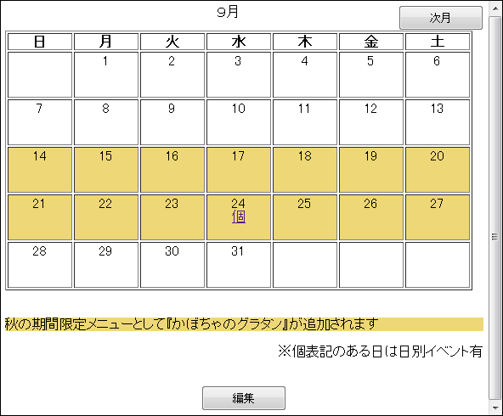
２－３ スケジュール確認機能
一ヶ月のイベント内容と期間を確認できる
イベント期間はカレンダーに色がつき、一目でわかる
個別のイベントがある日には『個』と表示される

Slide 10
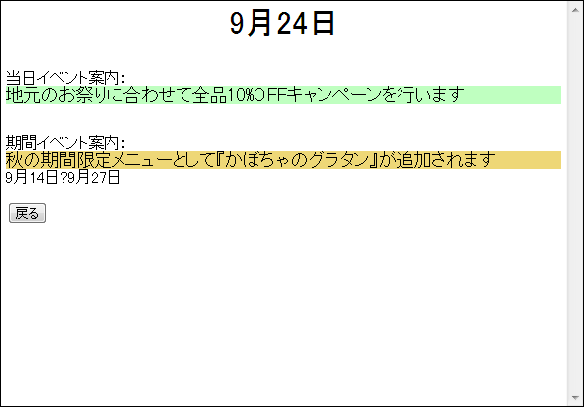
２－４ スケジュール詳細機能

Slide 11
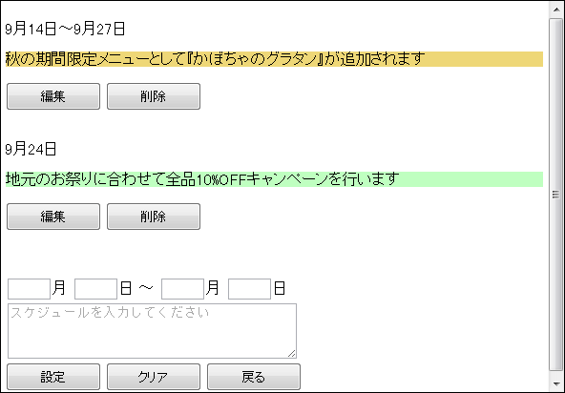
２－５ スケジュール編集機能
イベント期間が一日の場合、開始日のみ入力すればよい。
また連日の場合は開始日と
終了日に入力すればよい。

Slide 12
２－６ システムの特長
全従業員の仕事の負担を減らす
イベントスケジュールを予め知ることで
シフトの人員に余裕が持てる
お客様により良いサービスを提供することできる

Slide 13
３ 今後の開発予定
２次開発・３次開発について

Slide 14
２次開発・３次開発について
第２次開発
・売上分析機能の向上
客単価の集計、時間帯での売上集計、人件費率
などより高度な分析機能
・アンケート機能
店舗毎の評価を把握
第３次開発
・モバイル端末用インターフェースの提供
スマホなどからアクセス可能なので、学生など
がどこでも利用可能になる

Slide 15
御静聴ありがとうございました

